Slide 1
La maîtrise des méthodes et des outils pour apprendre
Une séquence de géographie:
la région
Animation 2015
Isabelle Beneteau

Slide 2
PLAN
Evaluer la fiabilité et l’utilité de l’information trouvée sur internet.
Savoir interroger des sources d’informations
Utiliser une plate - forme d’écriture collaborative synchrone
Acquérir la possibilité de coopérer et de réaliser des projets
Réaliser un croquis de l’organisation du territoire régional

Slide 3
3
Ecriture collaborative
Coopérer et réaliser des projets
Pédagogie différenciée

Slide 4
Première partie - Habiter la France
Thème 2
La région
Travail collaboratif et écriture collaborative
Internet
EDU Pad
EDU Topogramme

Slide 5
3ème séance et 4ème séance :
Objectif:
Maîtriser les techniques et les règles des outils numériques
Acquérir la possibilité de coopérer et de réaliser des projets
Apprendre à utiliser une plate - forme d’écriture collaborative synchrone
Travail collaboratif
Traitement de texte
Démarche :
- A partir d’un questionnaire s’appuyant sur le thème , ma région, l’IDF, mis en ligne sur la plate-forme EDU Pad etherpad, chaque groupe de 3 élèves doit répondre par traitement de texte à 12 questions .
- Mise en commun des réponses.
- Restitution orale avec 1 rapporteur par groupe.
- Prise de note.
- La correction du travail est mise en forme par traitement de texte sur la plate-forme EDU Pad etherpad.
(Trace précédente complétée et corrigée).
- La correction est imprimée.

Slide 6
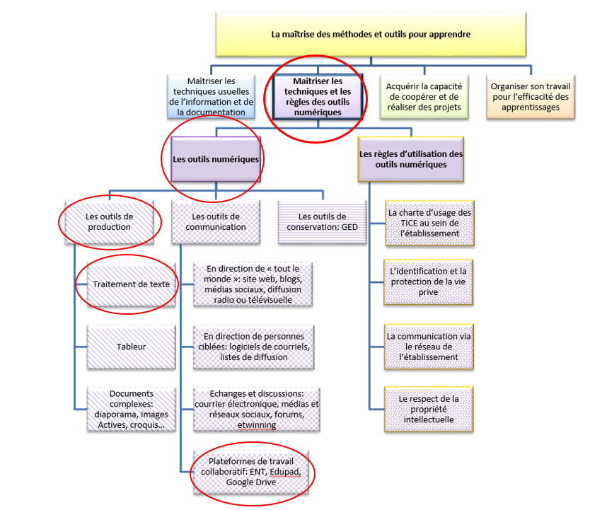
Maîtriser les techniques et les règles des outils numériques
Usage des outils numériques:
« L’élève sait utiliser un site collaboratif dans le cadre de son travail »
Projet du socle commun

Slide 7
Comment utiliser la
plate - forme d’écriture collaborative
EDU Pad etherpad?
ISABELLE BENETEAU
2015
Une plate - forme d’écriture collaborative rapidement opérationnelle

Slide 8
le tout sans que la création d'un compte soit obligatoire.
La création d’un pad est très simple…
se veut réactif et rapide à prendre en main et à utiliser…

Slide 9
Cliquez sur EDU Pad et créer votre pad.
La création d’un pad est très facile!
Il suffit d’aller sur le site de l’académie de Versailles
http://edu-portail.ac-versailles.fr/

Slide 10
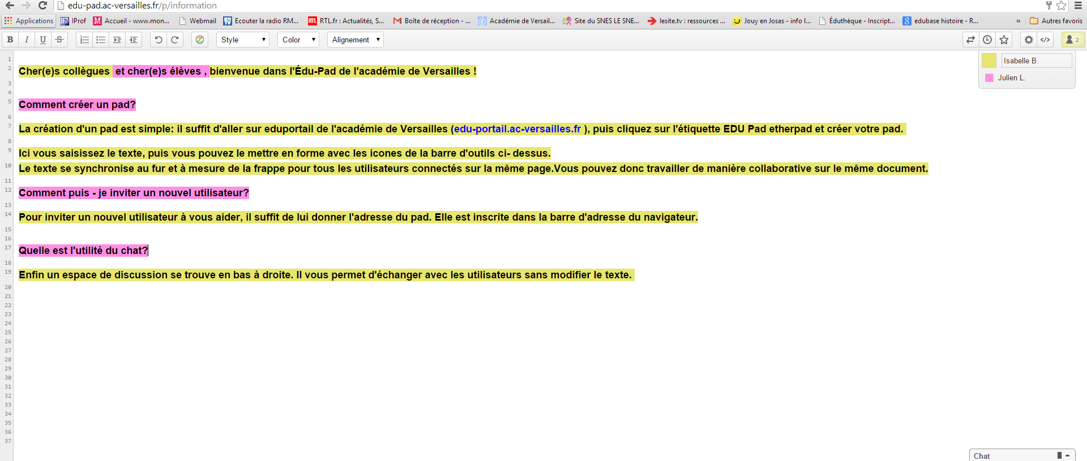
Barre d’outils
Menu
Utilisateur
Zone de discussion instantanée

Slide 11
Permet d’enregistrer le document.
On sait qui fait quoi, à quel moment et de quelle manière…
Chaque usager accédant au document se verra automatiquement attribuer une couleur et pourra écrire son nom pour différencier les modifications qu'il ou elle aura effectuées en cliquant sur .
L’élève voit en temps réel ce que le professeur ou les autres utilisateurs écrivent.
Il va pour voir interagir

Slide 12
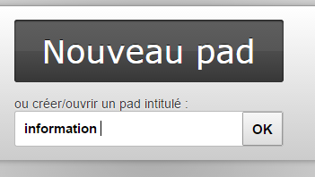
Cette plateforme d’écriture collaborative fonctionne par le simple partage du titre du pad avec d'autres utilisateurs…
ou par le simple partage de lʼURL du document avec d'autres utilisateurs...

Slide 13
Permet d’importer un texte ou un document et d’exporter le pad actuel.

Slide 15
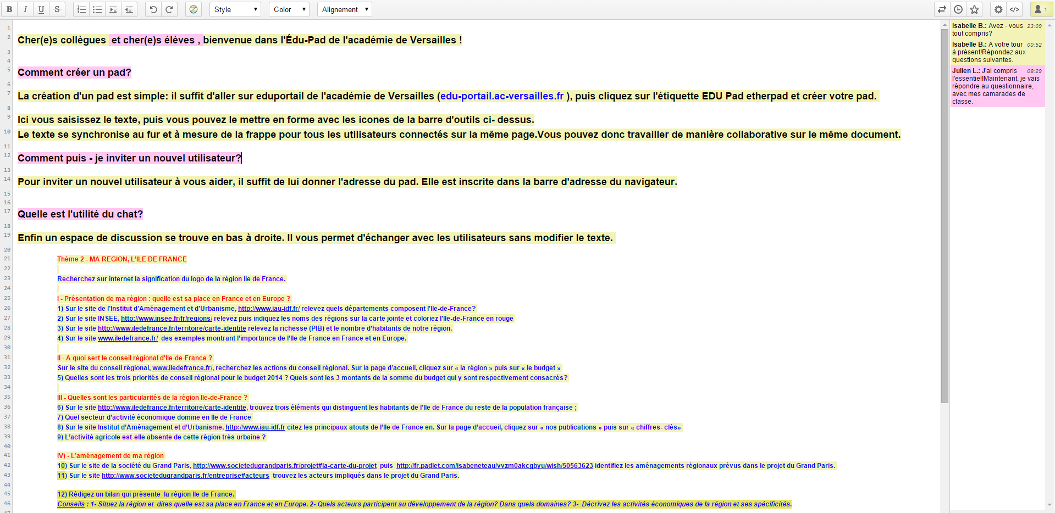

Slide 16
Bilan
Projet pédagogique impliquant l’utilisation d’une plate - forme d’écriture collaborative
Cet outil :
- permet de fournir un espace d'échange entre élèves mais aussi entre élève(s) et professeur (s)- L’intervention peut se faire avec un seul élève, avec un petit groupe ou avec une classe entière. La gestion de groupes composés de peu d'éléments peut favoriser le travail différencié.
- offre un espace d'échange au collège en salle informatique par exemple, mais aussi chez soi. Il permet pour le professeur d’enseigner à distance et offre une certaine liberté aux élèves pour produire un travail en groupe en dehors du collège.
Les activités proposées aux élèves sont diverses:
recherche thématique, préparation d'un exposé , répondre à un questionnaire sur un thème défini.
L’ élève :
- découvre le mode de fonctionnement d’une plate - forme d’écriture collaborative et synchrone. Elle peut être utilisée dans un projet d’interdisciplinarité.
- apprend à utiliser un outil informatique. Il apprend à produire des textes par traitement de texte.
- apprend à explorer sur internet, lire et comprendre des informations.
- apprend à collaborer, à échanger, à mutualiser son travail.
- est responsable de son activité, de son parcours.
Le professeur :
Son rôle est d’accompagner, conseiller, guider, faire formuler les élèves et corriger leurs productions.

Slide 17
Maîtriser les techniques et les règles des outils numériques
Acquérir la possibilité de coopérer et de réaliser des projets:
« L’élève sait travailler en équipe, écouter les autres, argumenter son
point de vue, négocier et rechercher un consensus,
accepter une répartition du travail. »
Projet du socle commun
La maîtrise des méthodes et outils pour apprendre
Maîtriser les techniques usuelles de l’information et de la documentation
Acquérir la capacité de coopérer et de réaliser des projets
Organiser son travail pour l’efficacité des apprentissages
Maîtriser les techniques et les règles des outils numériques
Travailler en groupe
Réaliser des projets
Constitution des groupes, attribution des tâches
Pédagogie différenciée
Règles à respecter pour travailler en groupe
A court terme: exposés, débats
A long terme: dossiers en interdisciplinarité, préparation de l’oral d’histoire des arts, expositions

Slide 18
Des sites utiles pour construire
un cours sur la région IDF
Thème 2 - MA REGION, L’ILE DE FRANCE
Recherchez sur internet la signification du logo de la région Ile de France.
I - Présentation de ma région : quelle est sa place en France et en Europe ?
1) Sur le site de l’Institut d’Aménagement et d’Urbanisme, http://www.iau-idf.fr/ relevez quels départements composent l'Ile-de-France.
2) Sur le site INSEE, http://www.insee.fr/fr/regions/ relevez puis indiquez les noms des régions sur la carte jointe et coloriez l'Ile-de-France en rouge
3) Sur le site http://www.iledefrance.fr/territoire/carte-identite relevez la richesse (PIB) et le nombre d’habitants de notre région.
4) Sur le site www.iledefrance.fr/ cherchez des exemples montrant l’importance de l’Ile de France en France et en Europe.
II - A quoi sert le conseil régional d'Ile-de-France ?
Sur le site du conseil régional, www.iledefrance.fr/, recherchez les actions du conseil régional. Sur la page d’accueil, cliquez sur « la région » puis sur « le budget »
5) Quelles sont les trois priorités de conseil régional pour le budget 2014 ? Quels sont les 3 montants de la somme du budget qui y sont respectivement consacrés?
III - Quelles sont les particularités de la région Ile-de-France ?
6) Sur le site http://www.iledefrance.fr/territoire/carte-identite, trouvez trois éléments qui distinguent les habitants de l’Ile de France du reste de la population française ;
7) Quel secteur d’activité économique domine en Ile de France ?
8) Sur le site Institut d’Aménagement et d’Urbanisme, http://www.iau-idf.fr citez les principaux atouts de l’Ile de France en. Sur la page d’accueil, cliquez sur « nos publications » puis sur « chiffres- clés»
9) L’activité agricole est-elle absente de cette région très urbaine ? Pourquoi?
IV) - L’aménagement de ma région
10) Sur le site de la société du Grand Paris, http://www.societedugrandparis.fr/projet#la-carte-du-projet puis http://fr.padlet.com/isabeneteau/vvzm0akcgbyu/wish/50563623 identifiez les aménagements régionaux prévus dans le projet du Grand Paris.
11) Sur le site http://www.societedugrandparis.fr/entreprise#acteurs trouvez les acteurs impliqués dans le projet du Grand Paris.
12) Rédigez un bilan qui présente la région Ile de France. Conseils : 1- Situez la région et dites quelle est sa place en France et en Europe. 2- Quels acteurs participent au développement de la région? Dans quels domaines? 3- Décrivez les activités économiques de la région et ses spécificités.

Slide 19
GROUPE 1
QUESTIONNAIRE
la région Ile de France
GROUPE 2
QUESTIONNAIRE
la région Ile de France
I - Présentation de ma région : quelle est sa place en France et en Europe ?
1) A partir d’un des site proposé, recherchez quels départements composent l'Ile-de-France.
2) A partir d’un des site proposé, relevez puis indiquez les noms des régions sur la carte jointe et coloriez l'Ile-de-France en rouge.
3) A partir du site du conseil régional relevez la richesse (PIB) et le nombre d’habitants de la région de l'Ile-de-France .
4) A partir du site du conseil régional trouvez ce qui fait l’importance de l’Ile de France en France et en Europe.
II - A quoi sert le conseil régional d'Ile-de-France ?
5) Sur le site du conseil régional, recherchez les principales actions du conseil régional.
III - Quelles sont les particularités de la région Ile-de-France ?
6) Qu’est-ce qui distinguent les habitants de l’Ile de France du reste de la population française?
7) Quel secteur d’activité économique domine en Ile de France? L’activité agricole est-elle absente de cette région très urbaine ?
8) A partir du site de l’Institut d’Aménagement et d’Urbanisme, trouvez les principaux atouts de l’Ile de France.
IV) - L’aménagement de ma région
9) Sur le site de la société du Grand Paris puis en accédant à un document par ce lien http://fr.padlet.com/isabeneteau/vvzm0akcgbyu/wish/50563623 identifiez les aménagements régionaux prévus dans le projet du Grand Paris. Trouvez les acteurs impliqués dans le projet du Grand Paris.
1) Sur le site de l’Institut d’Aménagement et d’Urbanisme, http://www.iau-idf.fr/ relevez quels départements composent l'Ile-de-France.
2) Sur le site INSEE, http://www.insee.fr/fr/regions/ relevez puis indiquez les noms des régions sur la carte jointe et coloriez l'Ile-de-France en rouge
3) Sur le site http://www.iledefrance.fr/territoire/carte-identite relevez la richesse (PIB) et le nombre d’habitants de notre région.
4) Sur le site www.iledefrance.fr/ de trois exemples montrant l’importance de l’Ile de France en France et en Europe.
II - A quoi sert le conseil régional d'Ile-de-France ?
Sur le site du conseil régional, www.iledefrance.fr/, recherchez les actions du conseil régional. Sur la page d’accueil, cliquez sur « la région » puis sur « le budget »
5) Quelles sont les trois priorités de conseil régional pour le budget 2014 ? Quels sont les 3 montants de la somme du budget qui y sont respectivement consacrés?
III - Quelles sont les particularités de la région Ile-de-France ?
6) Sur le site http://www.iledefrance.fr/territoire/carte-identite, trouvez trois éléments qui distinguent les habitants de l’Ile de France du reste de la population française ;
7) Quel secteur d’activité économique domine en Ile de France ?
8) Sur le site Institut d’Aménagement et d’Urbanisme, http://www.iau-idf.fr trouvez les principaux atouts de l’Ile de France en. Sur la page d’accueil, cliquez sur « nos publications » puis sur « chiffres- clés»
9) L’activité agricole est-elle absente de cette région très urbaine ? Pourquoi?
IV) - L’aménagement de ma région
10) Sur le site de la société du Grand Paris, http://www.societedugrandparis.fr/projet#la-carte-du-projet puis par ce lien http://fr.padlet.com/isabeneteau/vvzm0akcgbyu/wish/50563623 identifiez les aménagements régionaux prévus dans le projet du Grand Paris.
11) Sur le site http://www.societedugrandparis.fr/entreprise#acteurs trouvez les acteurs impliqués dans le projet du Grand Paris.
I - Présentation de ma région : quelle est sa place en France et en Europe ?
12) Rédigez un bilan qui présente la région Ile de France. Conseils : 1- Situez la région et dites quelle est sa place en France et en Europe. 2- Quels acteurs participent au développement de la région? Dans quels domaines? 3- Décrivez les activités économiques de la région et ses spécificités.
10) Rédigez un bilan qui présente la région de l’Ile de France et ses spécificités, les acteurs et leurs rôles dans son développement.
Pédagogie différenciée

Slide 20
I - Présentation de ma région : quelle est sa place en France et en Europe ?
www.iledefrance.fr/

Slide 21
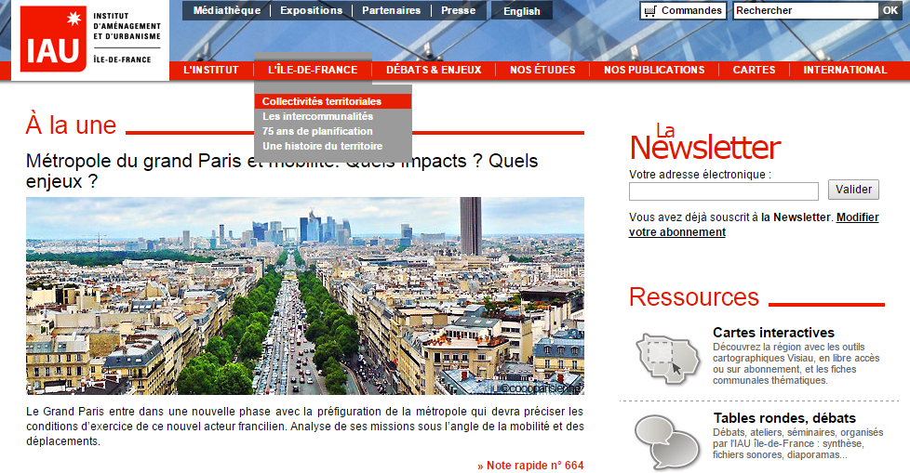
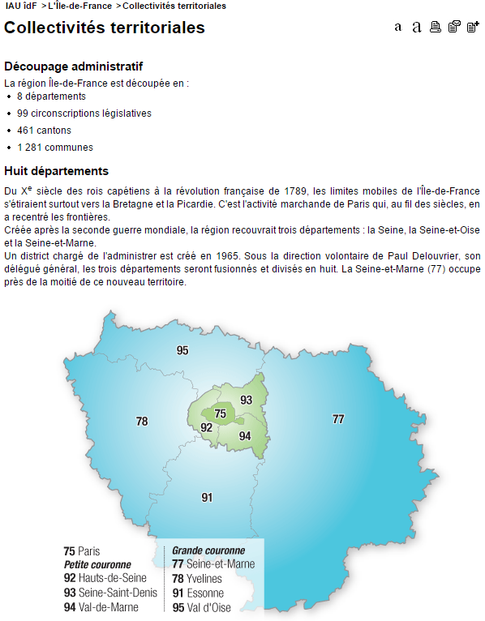
Sur le site de l’Institut d’Aménagement et d’Urbanisme, http://www.iau-idf.fr/ relevez quels départements composent l'Ile-de-France. Sur la page d’accueil, cliquez sur « l’Ile de France » puis sur « collectivités territoriales».
http://www.iau-idf.fr/lile-de-france/collectivites-territoriales.html

Slide 22
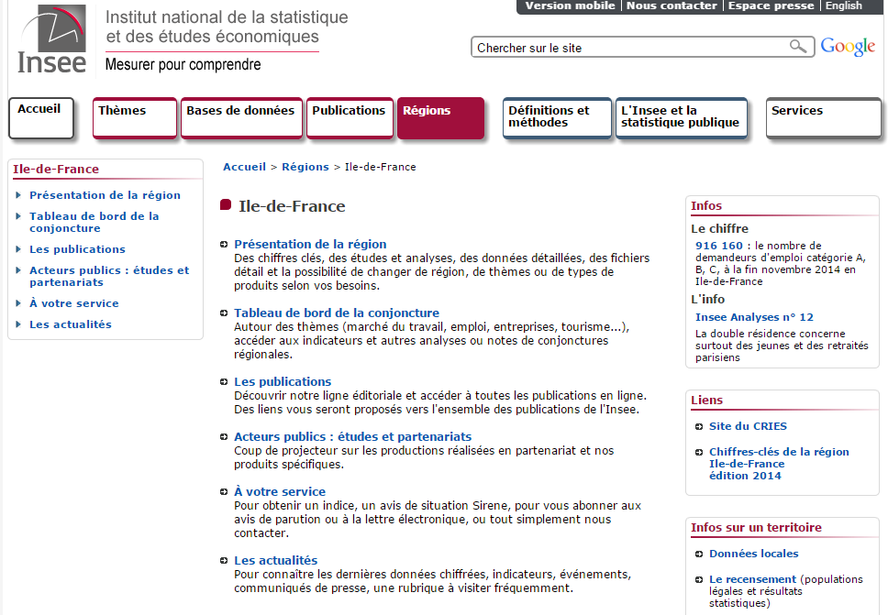
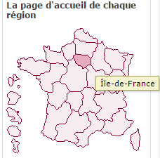
Sur le site INSEE, http://www.insee.fr/fr/regions/ relevez puis indiquez les noms des régions sur la carte jointe
et coloriez l'Ile-de-France en rouge
http://www.insee.fr/fr/regions/
Un site qui propose des vidéos éducatives notamment en histoire, géographie et éducation civique.
Ces vidéos sont parfois associées à des dossiers ou à des jeux éducatifs.

Slide 23
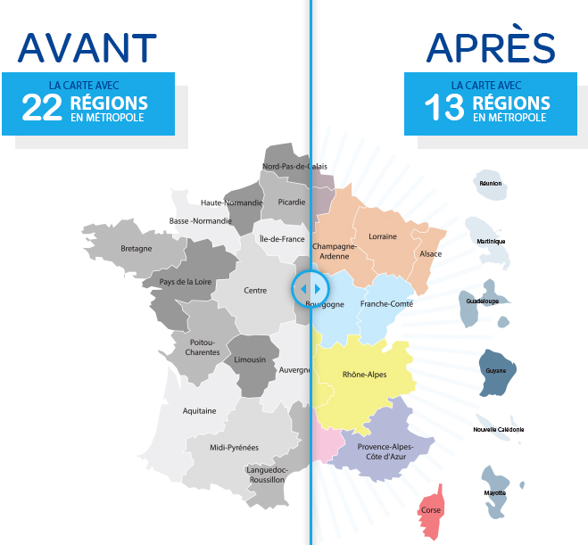
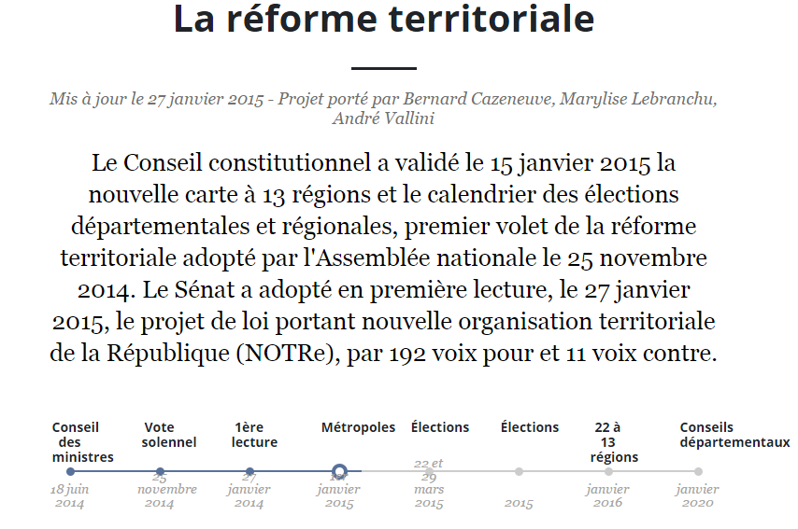

Slide 24
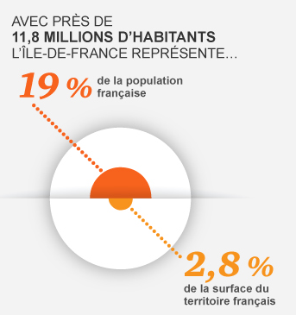
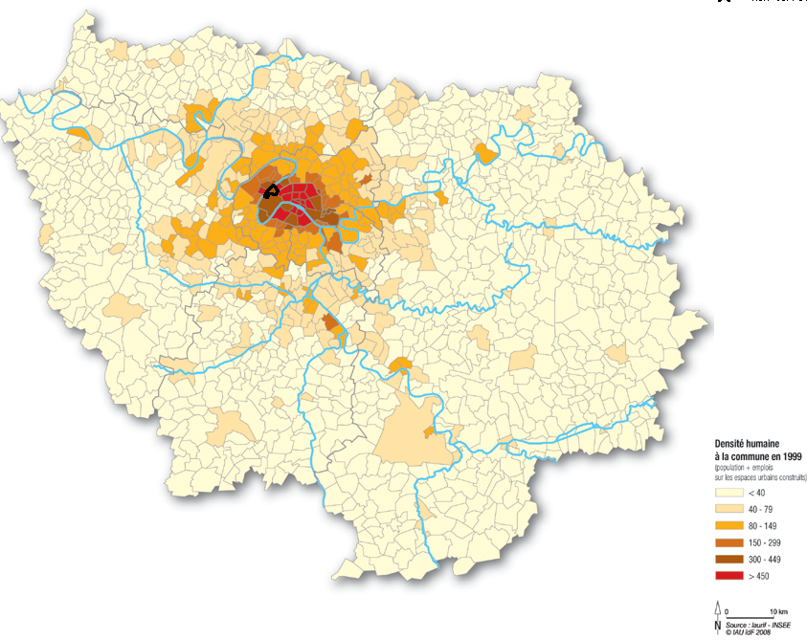
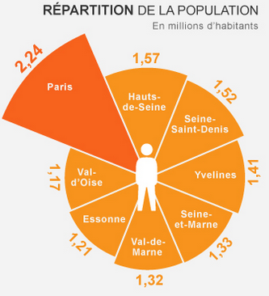
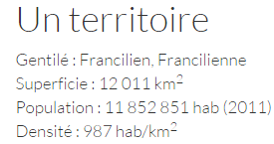
3) A l'aide de la page ttp://www.iledefrance.fr/territoire/carte-identite que pouvez-vous dire du nombre d’habitants de notre région?

Slide 25
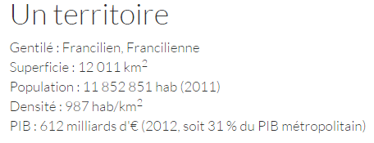
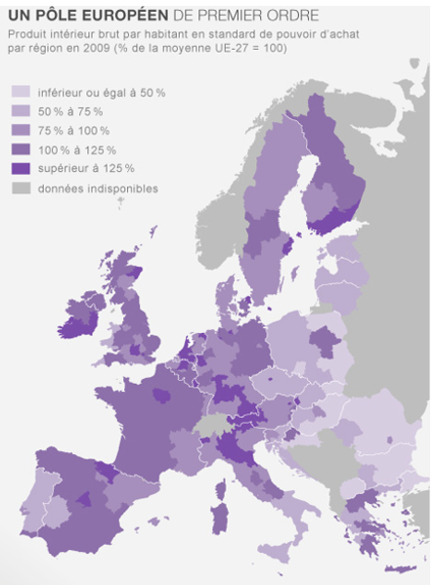
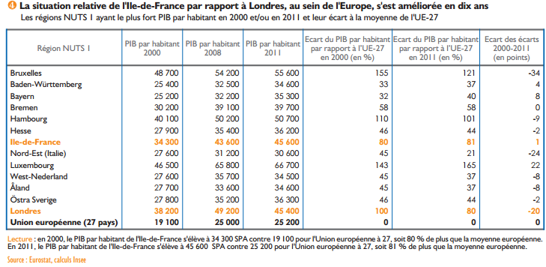
3) A l'aide de la page http://www.iledefrance.fr/territoire/ carte-identite que pouvez-vous dire de la richesse (PIB) de l’IDF?
4) Sur le site du conseil régional, www.iledefrance.fr/
relevez des exemples montrant l’importance de l’Ile de France en France et en Europe.

Slide 26
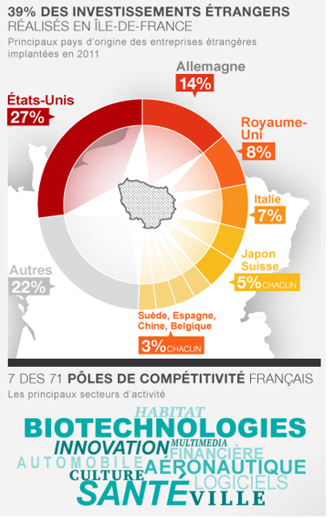
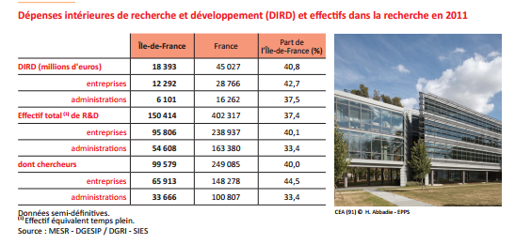
4) Sur le site du conseil régional, www.iledefrance.fr/ relevez des exemples montrant l’importance de l’Ile de France en France et en Europe.

Slide 27
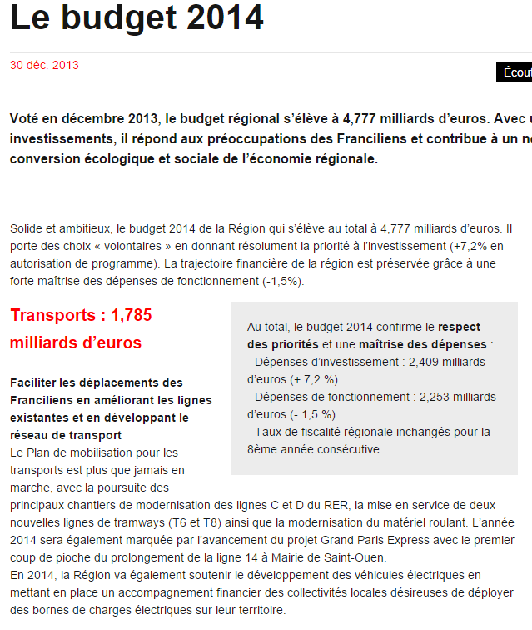
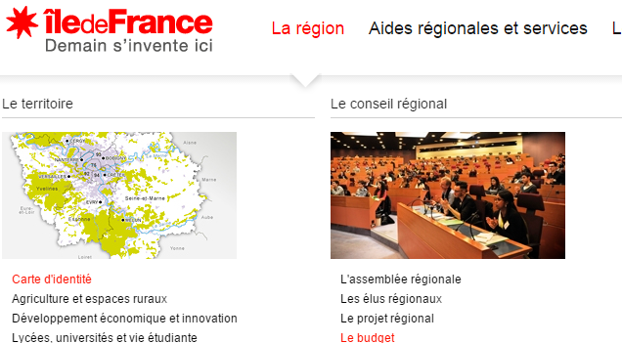
II - A quoi sert le conseil régional d'Ile-de-France ?
Sur le site du conseil régional, www.iledefrance.fr/, recherchez les actions du conseil régional. Sur la page d’accueil, cliquez sur « la région » puis sur « le budget »
5) Quelles sont les trois priorités de conseil régional pour le budget 2014 ?
Quels sont les 3 montants de la somme du budget qui y sont respectivement consacrés?

Slide 28
Budget 2013 du Conseil régional d’Île-de-France
Budget 2015
Transports: un milliard d'euros, (43 % du total des investissements régionaux).
La Région doit être en mesure d'honorer en 2015 son engagement de consacrer 500 millions par an aux chantiers du Nouveau Grand Paris.
Lycées : 704 millions d’euros
Développement économique, innovation, tourisme : 229,64 millions d’euros
Source : Conseil Régional d’IDF

Slide 29
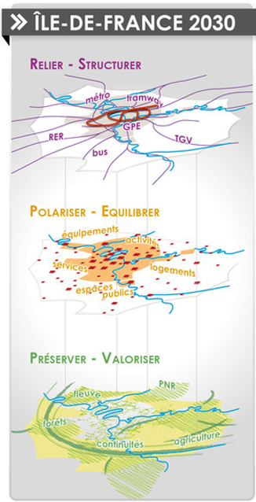
Les objectifs d’aménagement du Conseil régional d’Île-de-France

Slide 30
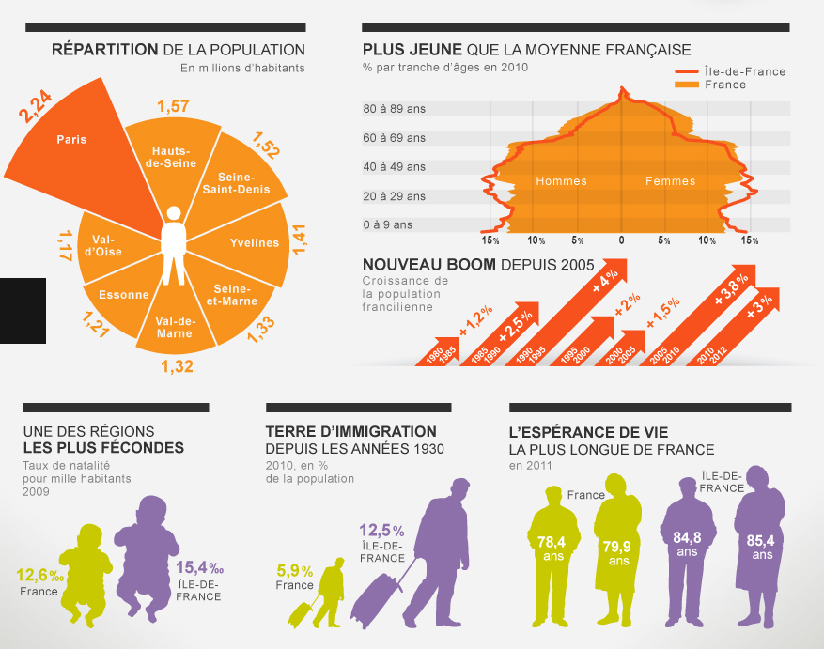
III - Quelles sont les particularités de la région Ile-de-France ?
6) Sur le site du conseil régional, http://www.iledefrance.fr/territoire/carte-identite, trouvez trois éléments qui distinguent nettement les habitants de l’Ile de France du reste de la population française

Slide 31
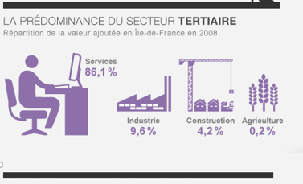
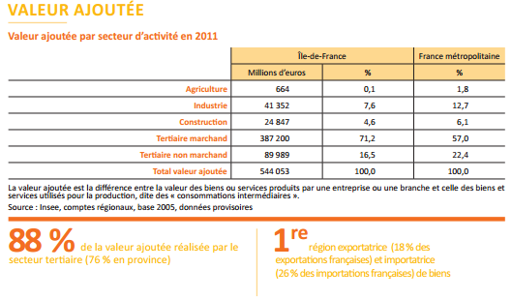
7) Quel secteur d’ activité domine en Ile de France ?

Slide 32
8) Sur le site Institut d’Aménagement et d’Urbanisme, http://www.iau-idf.fr trouvez les principaux atouts de l’Ile de France.
Sur la page d’accueil, cliquez sur « nos publications » puis sur « chiffres- clés»

Slide 33
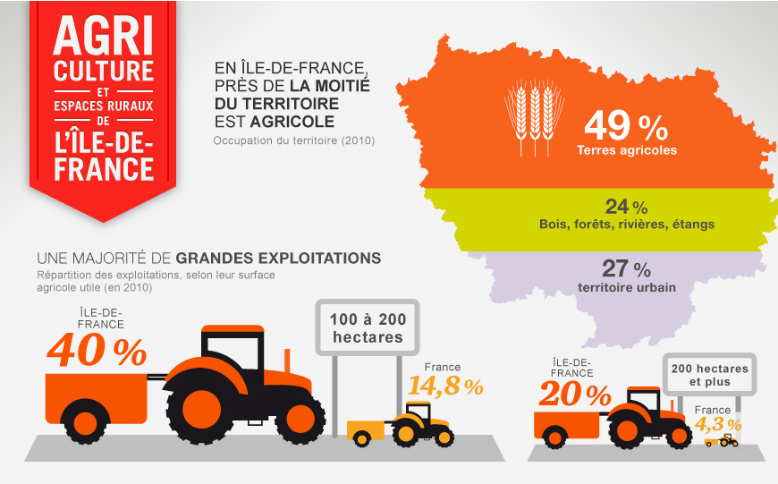
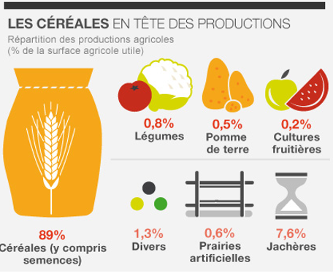
9) L’activité agricole est-elle absente de cette région très urbaine ?

Slide 34
IV) - L’aménagement de ma région
Les enjeux du Grand Paris
Le Grand Paris est un espace qui dépasse la région parisienne incluant l’Oise et les franges proches de la Haute-Normandie, de la Champagne-Ardenne et du Centre et qui compte de plus en plus de résidents sans que le nombre d’emplois ne suive. L’aire urbaine de Paris s’étend sur un rayon de 70 à 80 km, avec une densité de peuplement très supérieure à celle des autres métropoles françaises. Paris représente 9 millions d’habitants et 4 millions d’emplois avec sa banlieue. Celle-ci abrite le premier pôle d’affaires d’Europe, le premier aéroport ainsi que le premier pôle touristique (Euro Disney), en somme l’essentiel de la richesse parisienne. Et pourtant, le métro s’arrête à la sortie de Paris, ce qui fait dire que le problème posé est de « réconcilier le cœur avec les membres ». Les enjeux peuvent se décliner en quatre grands thèmes. En tête, les transports qui sont proches de l’implosion. Faut-il traiter les urgences liées à la saturation actuelle et/ou effectuer des choix à long terme ? Les besoins en logement s’élèvent à 60 000 nouveaux logements par an. (…) Se pose également le problème des inégalités très fortes entre l’ouest et l’est de la région. Enfin la région capitale doit rester compétitive par rapport aux autres métropoles mondiales que sont Londres, New York ou Tokyo. Les enjeux sont donc non seulement locaux mais aussi nationaux et internationaux.
F. Gilli, « Le Grand Paris : du rêve à la réalité », Café géographiques, 30 mars 2010

Slide 35
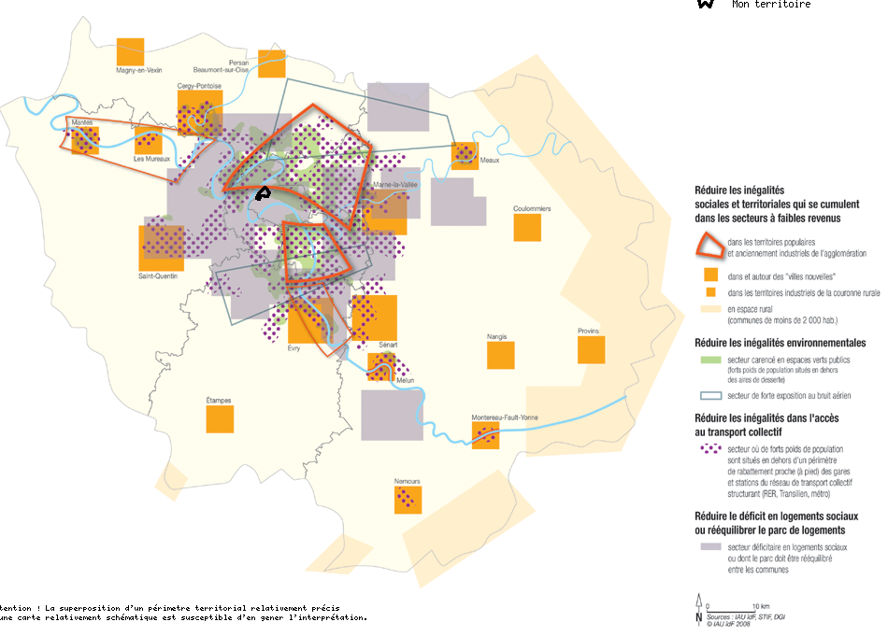

Slide 36
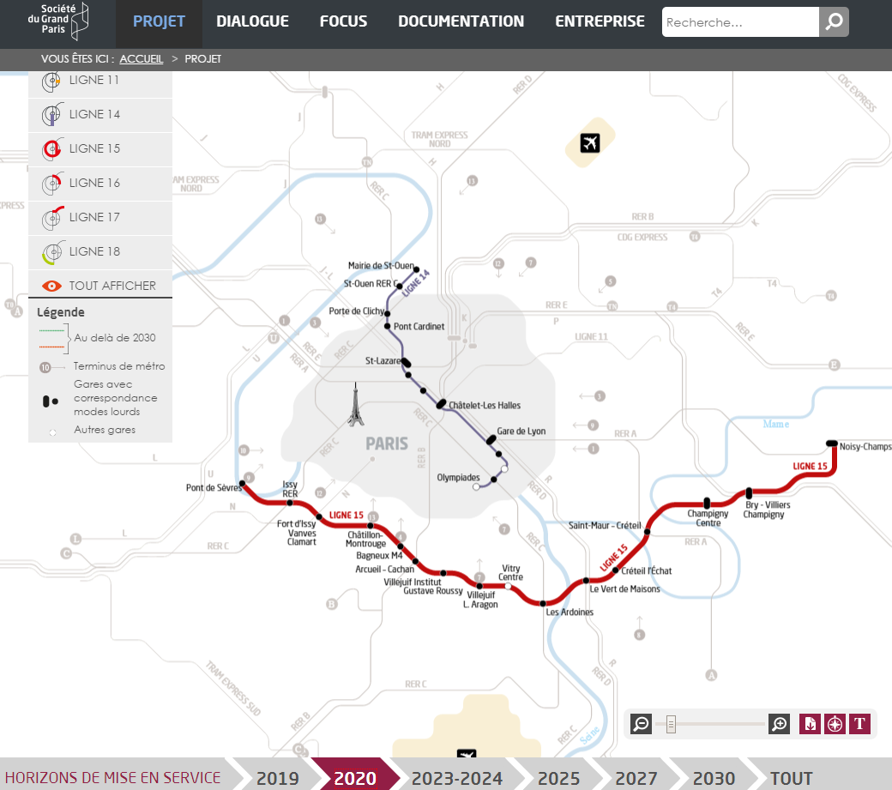
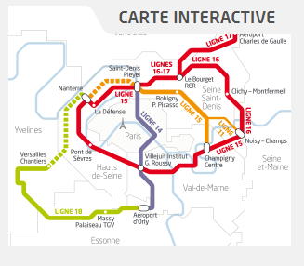
11) Identifiez les aménagements régionaux prévus dans le projet
du Grand Paris

Slide 37
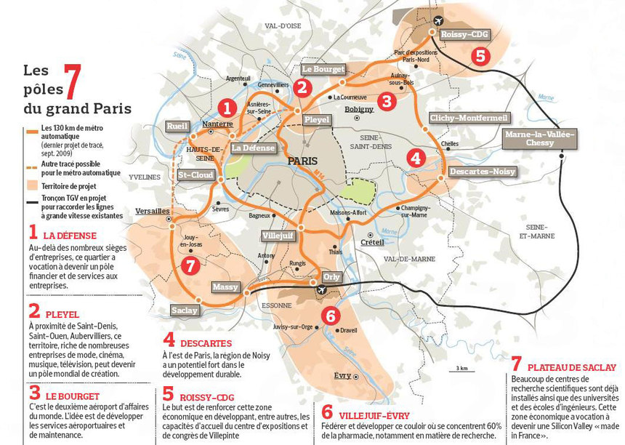
le projet du Grand Paris, une pluralité de projets
10) Identifiez les aménagements régionaux prévus dans le projet du Grand Paris
http://fr.padlet.com/isabeneteau/vvzm0akcgbyu/wish/50563623
11) Quels acteurs sont impliqués dans les aménagements régionaux prévus dans le projet du Grand Paris ?

Slide 38
CORRECTION DU QUESTIONNAIRE
CORRECTION DU DOSSIER SUR LA REGION ILE-DE-FRANCE
I)- Présentation de ma région : quelle est sa place en France et en Europe ?
LOGO : L’étoile représente la région et chaque pointe l’un des 8 départements qui la composent.
1)- Val-d’Oise ; Seine-Saint-Denis ; Val-de-Marne ; Seine-et-Marne ; Essonne : Yvelines ; Hauts-de-Seine ; Paris.
2)- 27 régions à indiquer + Ile-de-France en rouge. (Réforme territoriale applicable en 2016 avec 13 régions)
3)- La région est, et de loin la région la plus peuplée avec 11, 8 millions d’habitants soit 19% de la population française et la plus riche de France. Son PIB représente 29% de la richesse nationale
4)- C’est aussi l’une des plus riches d’Europe (la 6ème) .Son PIB représente 4% du PIB européen. Le PIB par habitant est nettement supérieur à la moyenne européenne. Elle est un pôle européen de premier ordre. L’importance de la région en France et en Europe peut être illustrée par le pourcentage élevé des investissements étrangers en IDF (39% des investissements).
II)- A quoi sert le conseil régional d'Ile-de-France ?
5)- Transports & mobilité (1,7milliard) ; Lycées (673 millions), Economie, innovation & tourisme (241 millions)
III)-Quelles sont les particularités économiques de la région Ile-de-France ?
6)- Plus jeunes ; Plus de population d’origine étrangère ; Plus mobile ; Plus densément peuplé.
7)- Prédominance du secteur tertiaire (banque, tourisme, aide à la personne, commerce)
8)- Tourisme ; Industrie dont une forte densité d’entreprises technologiques. Des pôles de compétitivité de réputation internationale ; Activités financières et de recherche-développement ; Activités culturelles. Dotée d’infrastructures de premier plan qui la relient aux autres métropoles européennes
9)- Non 49% de la superficie de la région est occupée par des espaces agricoles. On y trouve une majorité de grandes exploitations. La production agricole est surtout céréalière
IV)- L’aménagement de ma région
10)- Le réseau de métro automatique et le développement de pôles d’activité économiques et scientifiques constituent les aménagements régionaux du Grand Paris.
11)- Les acteurs impliqués sont la région Île-de-France et l’État
V)- Schéma de synthèse : l’organisation de l’espace de la région Ile de France

Slide 39
Pédagogie différenciée
GROUPE 1
BILAN
la région Ile de France
GROUPE 2
BILAN
la région Ile de France
2- Quels acteurs participent au développement de la région? Dans quels domaines?
3- Décrivez les activités économiques de la région et ses spécificités..
Après avoir répondu aux différentes questions, rédigez un bilan qui présente la région Ile de France ses spécificités, les acteurs et leurs rôles dans son développement.
1- Situez la région et dites quelle est sa place en France et en Europe.
Après avoir répondu aux différentes questions, rédigez un bilan qui présente la région Ile de France.

Slide 41
La collaboration entre élèves
Favoriser l’entraide et la collaboration entre les élèves
Halina Przesmycki écrit que différencier, c’est s’efforcer de « tirer le meilleur parti des possibilités de groupement et d’interaction » entre élèves en «jonglant avec les contraintes de temps et d’espace» afin de mettre en place :
- une «pédagogie individualisée» qui reconnaît l’élève comme une personne avec ses représentations propres de la situation de formation.
- une «pédagogie variée qui propose un éventail de démarches» selon les rythmes d’apprentissage différents, dans des durées variables, par des itinéraires diversifiés, sur des supports différents et dans des situations non identiques.
Le travail en groupe, le travail collaboratif entre élèves est un moyen d’y parvenir :
- en s’appuyant sur la complémentarité entre les élèves.
- en quittant la position frontale du professeur face au groupe classe pour entrer davantage dans une posture de personne-ressources.
en mettant les élèves eux-mêmes dans une situation de transmetteur de savoir. Fanny Blet

Slide 42
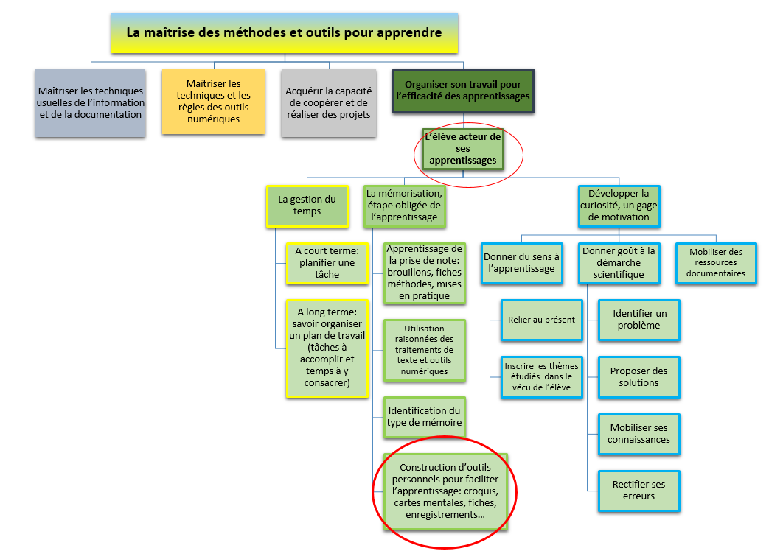
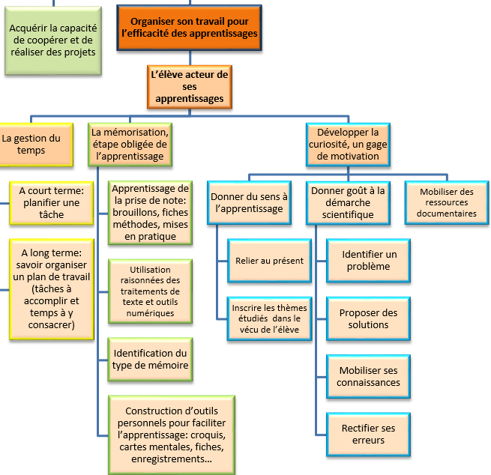
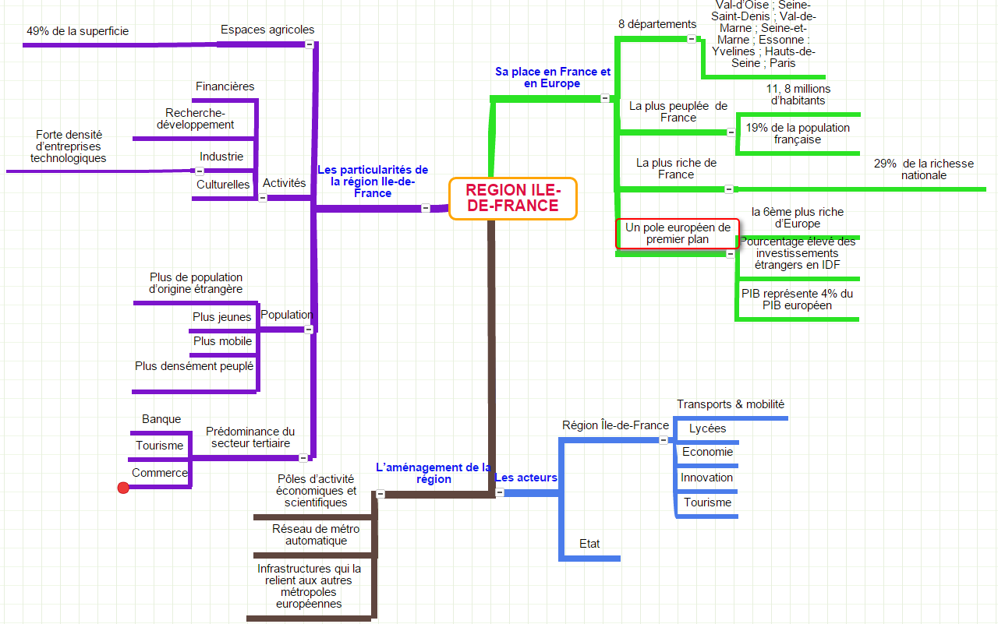
EDU Topogramme UN OUTIL POUR FACILITER L’ APPRENTISSAGE
Organiser son travail pour l’efficacité de des apprentissages
L’élève acteur de ses apprentissages:

